Slide 1

Truyền thông với Web Service - Firebase
- Nhóm 17 -

Slide 2


01
Giới thiệu thành viên
Đình Quang
01
Hồng Anh
01
Việt Bắc
01
Diễm Trinh

Slide 3
01
Truyền thông với Web Service

Slide 4
01
02
Web Service là gì?
Những thành phần
03
04
Cách hoạt động
Ưu điểm và hạn chế
05
Demo

Slide 5
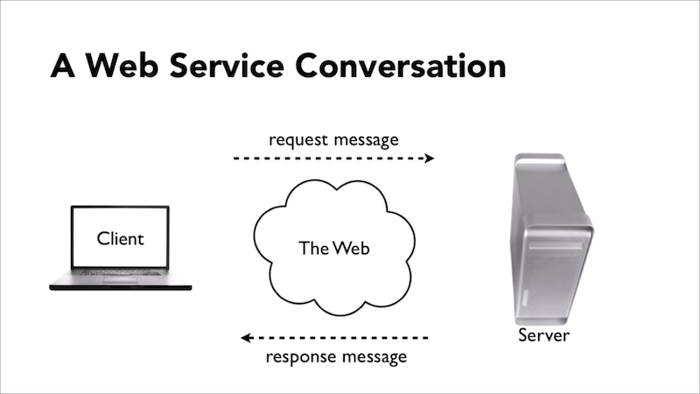
1. Web Service là gì?
Web Service là tập hợp các giao thức và tiêu chuẩn mở được sử dụng để trao đổi dữ liệu giữa các ứng dụng hoặc giữa các hệ thống. Nó là phương thức giao tiếp giữa hai thiết bị qua mạng hoặc giữa các thành phần ứng dụng để giao tiếp.

Slide 6
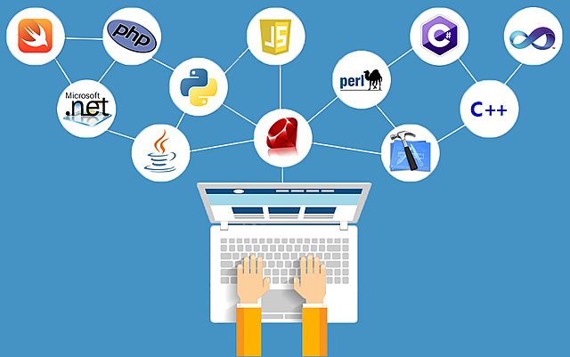
1. Web Service là gì?
Các ứng dụng phần mềm viết bằng các ngôn ngữ khác nhau và chạy trên các nền tảng khác nhau có thể sử dụng Web Service để trao đổi dữ liệu qua mạng máy tính.
Web Service hoạt động độc lập không phụ thuộc vào bất kỳ ngôn ngữ nào, cho phép các ứng dụng Java, .NET, PHP và các ngôn ngữ khác giao tiếp với nhau thông qua Web Service.

Slide 7
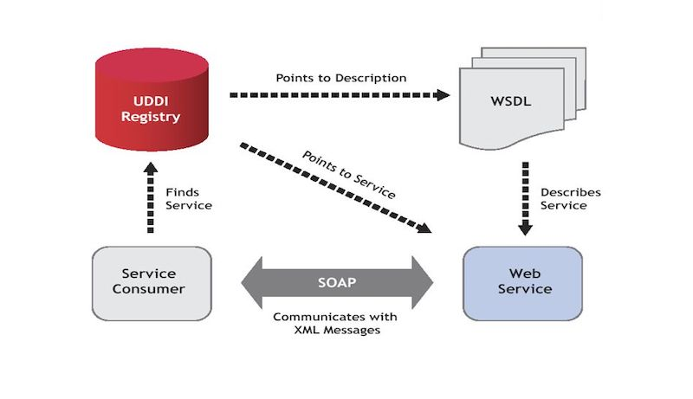
2. Những thành phần chính
Để tạo thành một web service hoàn chỉnh cần 3 thành phần chính gồm: Simple Object Access Protocol, Web Services Description Language và Universal Description, Discovery & Integration.

Slide 8
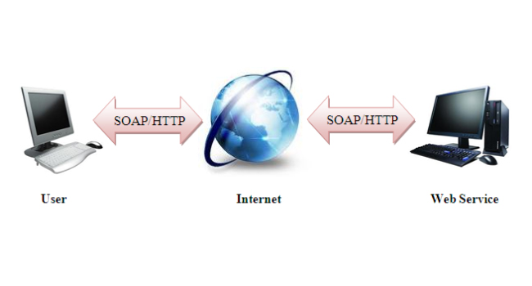
2. Những thành phần chính
SOAP (Simple Object Access Protocol): Là giao thức dựa trên XML, giúp các ứng dụng có thể trao đổi với nhau thông qua giao thức HTTP hoặc HTTPs. SOAP chính là giao thức truy cập đối tượng đơn giản.
Notes:
Đặc điểm: Bảo mật riêng (WS Security); sử dụng ngôn ngữ lập trình & thực hiện trên những nền tảng độc lập. Tuy nhiên SOAP web service khá chậm, dùng nhiều băng thông & tài nguyên web; phụ thuộc vào WSDL (ngôn ngữ định nghĩa web service).

Slide 9
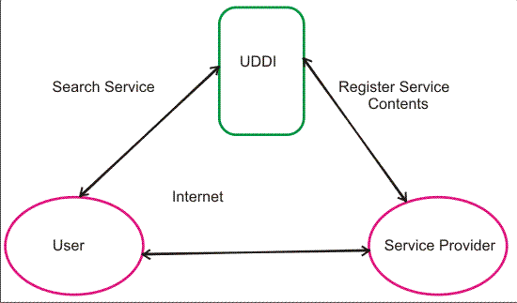
2. Những thành phần chính
UDDI (Universal Description, Discovery and Integration): Là tiêu chuẩn dựa trên XML để mô tả, xuất bản và tìm kiếm các dịch vụ web.

Slide 10
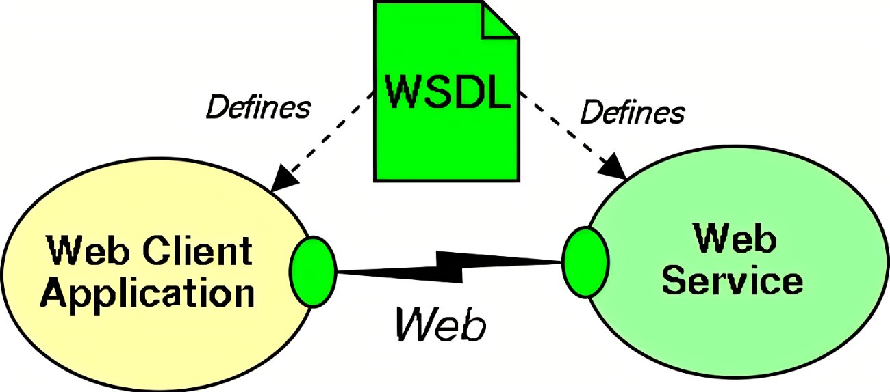
2. Những thành phần chính
WSDL (Web Services Description Language): Là ngôn ngữ dựa trên XML để mô tả các dịch vụ web và cách truy cập chúng.

Slide 11
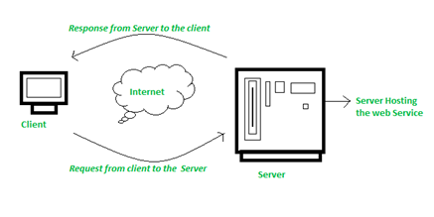
3. Cách hoạt động
Một ứng dụng WebService giao tiếp với nhau qua giao thức HTTP.
Client gửi yêu cầu qua các lời gọi hàm thông qua HTTP Request đến Server
Server gửi các kết quả được thực thi các ở hàm thông qua HTTP Request

Slide 12
3. Cách hoạt động
Applicantion Client cần truy vấn các mẫu tin
UDDI theo 1 thông tin nào đó(chẳng hạn tên loại) để xác định WebService cần tìm.
Khi đã xác định được WebService cần cho ứng dụng, Client có thế lấy thông tin về địa chỉ của tài liệu WSDL của WebService này dựa trên mẫu tin UDDI.
Tài liệu WSDL sẽ mô tả cách thức liên lạc với WebService, định dạng gói tin truy vấn và phản hồi.
Dựa vào những thông tin này, Client có thể tạo những gói tin SOAP tương ứng để liên lạc với services

Slide 13
4. Ưu điểm và hạn chế
Ưu điểm:
- Là công cụ trung gian hỗ trợ việc giao tiếp, liên lạc giữa các bộ phận diễn ra thuận lợi và dễ dàng hơn.
- Giúp các ứng dụng trên các nền tảng có thể trao đổi thông tin dữ liệu với nhau.
- Web service giúp giải quyết tất cả các vấn để về tương tác, mỗi ứng dụng sẽ được web service cung cấp một cách thức để liên hệ, trao đổi và kết nối các dữ liệu lại với nhau.
- Web service cũng cho phép các ứng dụng giao tiếp cũng như chia sẻ thông tin, các dịch vụ được chia sẻ.

Slide 14
4. Ưu điểm và hạn chế
Hạn chế:
- Vấn đề bảo mật của web service vẫn chưa được khắc phục triệt để, người sử dụng cần có những biện pháp phòng tránh những tình huống xấu nhất.
- Sử dụng web service, lập trình viên bắt buộc phải ghi nhớ rất nhiều những tiêu chuẩn mở. Đây vừa là ưu điểm vừa là hạn chế của web service khi sử dụng giao thức và mở chuẩn đơn giản.
- Sử dụng web service bắt buộc người dùng phải thường xuyên cập nhật và nâng cấp hệ thống liên tục. Nếu bạn vô tình quên không cập nhật, hệ thống của bạn sẽ thường xuyên gặp lỗi, mất nhiều thời gian chỉnh sửa.

Slide 15
5. Demo:

Slide 16
02
Firebase

Slide 17
01
02
Firebase là gì?
Các chức năng chính
03
04
Chức năng
Ưu điểm và hạn chế
05
Demo

Slide 18
1. Firebase là gì?
James Tamplin và Andrew Lee đã cho ra mắt Envolve. Đây là một nền tảng có cấu trúc khá đơn giản chuyên cung cấp các API cần thiết để tích hợp tính năng trò chuyện vào các trang web.
2011
Firebase đã được công bố trên toàn cầu dưới dạng một công ty riêng biệt. Những năm sau đó, Firebase đã thực hiện nhiều cuộc huy động vốn và ra mắt các sản phẩm mới.
4/2012
Firebase đã chính thức được Google mua lại và trở thành một ứng dụng đa năng trên nền tảng di động và website.
10/2014

Slide 19
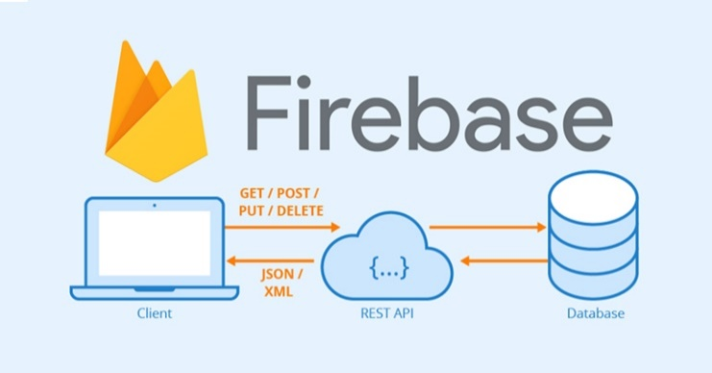
1. Firebase là gì?
Firebase là nền tảng được xây dựng, cung cấp bởi Google, hoạt động trên nền tảng Cloud nhằm hỗ trợ phát triển các ứng dụng trên web và di động dựa trên nguyên tắc đơn giản hóa thao tác lập trình. Các CSDL có sẵn mang đến khả năng code nhanh chóng, thuận tiện hơn.

Slide 20
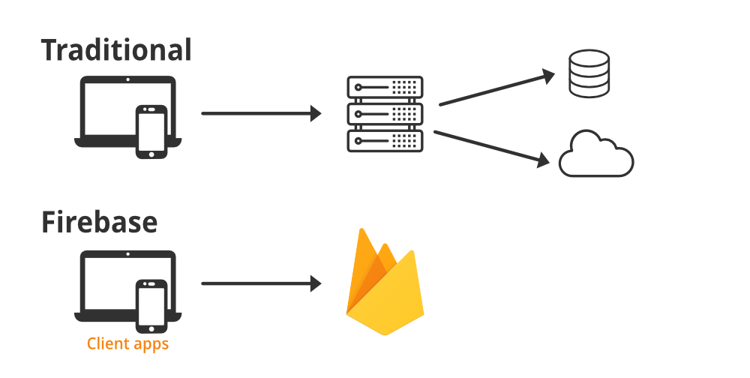
1. Firebase là gì?
Dưới sự hỗ trợ của nền tảng này, lập trình viên hoàn toàn không cần để tâm đến backend hay server mà có cơ hội tập trung chủ yếu vào việc phát triển ứng dụng. Nền tảng này hướng đến đối tượng chủ yếu là di động, được biết đến như một backend as an server.

Slide 21






1. Firebase là gì?
Một số tổ chức sử dụng Firebase:

Slide 22
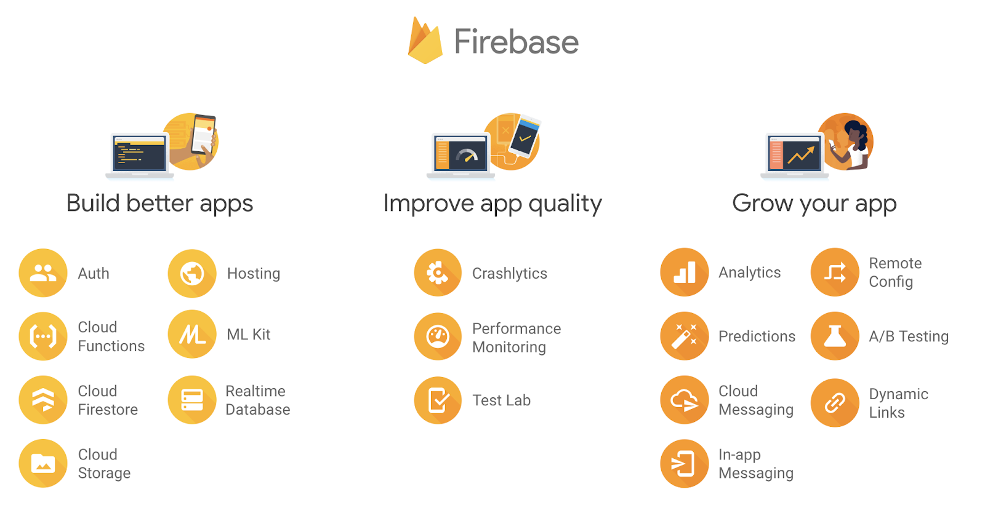
2. Các tính năng chính:
Notes:
Mainly there are 3 categories in which firebase provides its services.

Slide 23
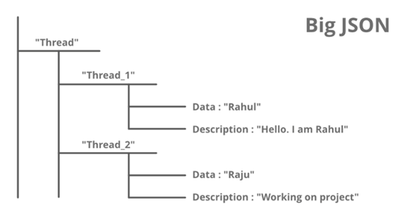
2. Các tính năng chính:
Realtime Database là một cơ sở dữ liệu thời gian thực. Ngay sau khi bạn đăng ký tài khoản trên Firebase, bạn sẽ nhận được Realtime Database được lưu trữ dưới dạng JSON và được đồng bộ hóa theo thời gian thực đối với mọi kết nối.
Notes:
Đối với các ứng dụng được xây dựng trên đa nền tảng như Android, IOS và WebApp, tất cả client sẽ cùng sử dụng một cơ sở dữ liệu. Bên cạnh đó, hệ thống dữ liệu này sẽ tự động cập nhật khi lập trình viên phát triển ứng dụng. Sau đó, tất cả dữ liệu này sẽ được truyền tải thông qua các kết nối SSl có 2048 bit

Slide 24
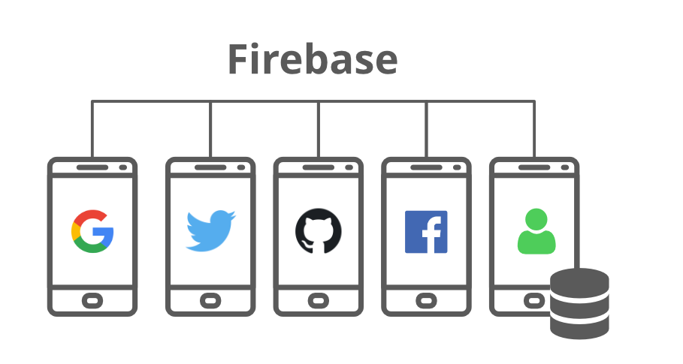
2. Các tính năng chính:
Authentication cung cấp cho ứng dụng của bạn một số phương pháp xác thực thông qua email, mật khẩu, số điện thoải, tài khoản Google, Facebook… Với tính năng này, người dùng sẽ dễ dàng xây dựng login mà không cần sử dụng dữ liệu đăng ký riêng.

Slide 25
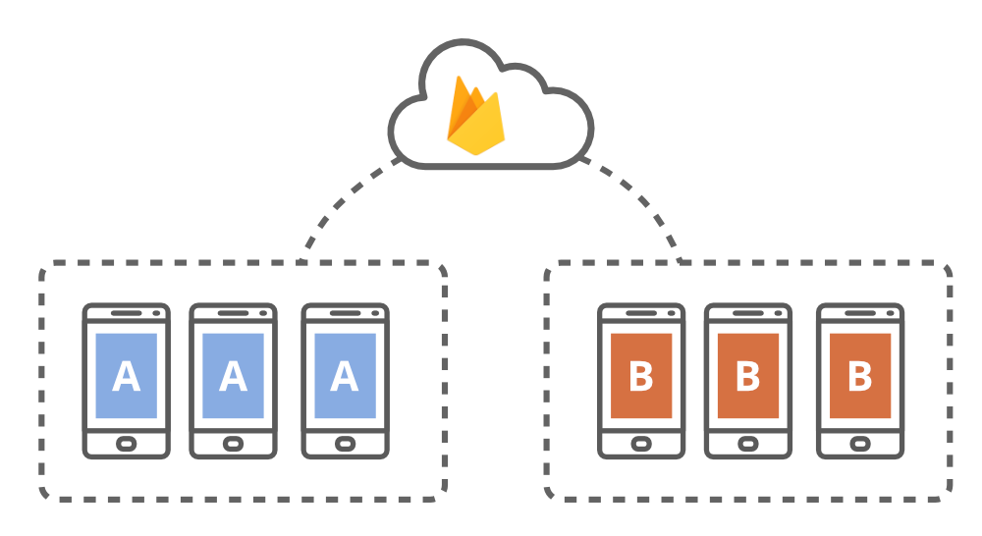
2. Các tính năng chính:
Cloud Messaging cho phép người dùng xây dựng ứng dụng chat và đẩy thông báo tới nhiều thiết bị khác nhau như web, Android, iOS… Giúp bạn tùy chọn thời điểm gửi tin là ngay lập tức hoặc vào thời điểm tương lai theo múi giờ địa phương của người dùng…
Notes:
Firebase được xây dựng với tính năng nguyên thủy là trò chuyện.

Slide 26

2. Các tính năng chính:
Hosting được phân phối thông qua tiêu chuẩn công nghệ bảo mật SSl từ hệ thống mạng CDN. CDN là một mạng lưới máy chủ giúp lưu trữ các bản sao của các nội dung tĩnh trên website. Thông qua CDN, người dùng có thể truy cập và sử dụng các dịch vụ trên web khi cài Firebase Hosting một cách nhanh chóng và ổn định hơn.

Slide 27
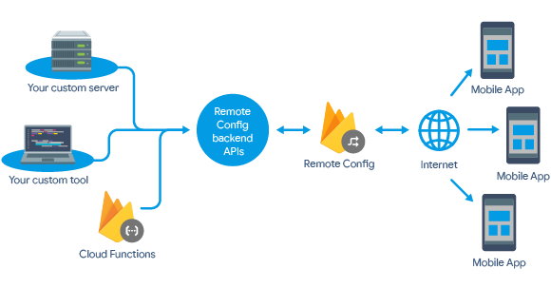
2. Các tính năng chính:
Remote Config giúp cập nhật các ứng dụng một cách nhanh chóng và dễ dàng mà không cần xuất bản bản dựng mới lên app/play store. Bạn có thể dễ dàng cài đặt phân đoạn hoạt động trong ứng dụng dựa trên yêu cầu thiết bị hoặc người dùng đang sử dụng nó.
Notes:
Để làm được điều đó, Firebase sẽ cài đặt các thông số bên máy chủ giúp người dùng cập nhật các dữ liệu ngay lập tức dù là thay đổi bố cục, bảng màu hay một phần cụ thể nào đó trong ứng dụng. Điều này hết sức hữu dụng bởi các ứng dụng thông thường sẽ bị mất hoàn toàn cài đặt nếu người dùng gỡ ứng dụng đi. Nếu muốn cài đặt trên nhiều ứng dụng khác nhau thì họ sẽ phải tự cấu hình thiết lập bằng tay trên từng thiết bị sao cho giống nhau. Quá trình này khá phức tạp và mất nhiều thời gian.

Slide 28
3. Chức năng:
Phát triển ứng dụng di động
Với cơ sở dữ liệu khổng lồ, Firebase giúp lập trình viên phát triển ứng dụng di động một cách nhanh chóng và giúp giảm thiểu chi phí. Song song đó, Firebase cho phép phát triển ứng dụng trên cả nền tảng iOS và Android nên có thể đáp ứng mọi yêu cầu về hệ điều hành
Phát triển ứng dụng web
Ngoài việc hỗ trợ phát triển ứng dụng di động, Firebase còn giúp xây dựng ứng dụng website. Các API đơn giản và hữu dụng giúp bạn có thể xây dựng ứng dụng mà không cần backend và server.

Slide 29
3. Chức năng:
Lưu trữ và đồng bộ dữ liệu
Firebase thường xuyên sao lưu dữ liệu nhằm đảo bảo tính sẵn có của dữ liệu. Bên cạnh đó, chức năng này của Firebase còn giúp cho mọi thông tin và dữ liệu của người dùng sẽ được bảo mật một cách tốt nhất nếu có trường hợp xấu xảy ra.
Quản lý đăng nhập
Firebase Authentication giúp nhà phát triển quản lý người dùng ứng dụng một cách đơn giản và an toàn. Cụ thể, Firebase cung cấp nhiều phương pháp quản lý đăng nhập thông qua email với mật khẩu Google và Facebook. Việc đăng nhập này vừa đảm bảo xác thực được người dùng, vừa không để lộ thông tin cá nhân.

Slide 30
4. Ưu điểm và hạn chế
Ưu điểm:
Sử dụng miễn phí và thuận tiện
Dễ sử dụng và tích hợp
Đáp ứng nhu cầu của người dùng
Cập nhật liên tục và đa nền tảng
Notes:
Sử dụng miễn phí và thuận tiện
Bạn có thể sử dụng những tính năng cơ bản của Firebase miễn phí thông qua gói dịch vụ Spark. Với những tính năng cao hơn, bạn cần phải trả phí khá cao. Bên cạnh đó, cách đăng ký tài khoản Firebase cũng rất đơn giản. Bạn có thể đăng ký tài khoản Firebase thông qua tài khoản Google.
Dễ sử dụng và tích hợp
Firebase có giao diện trực quan và thân thiện. Sau khi đăng ký tài khoản, bạn chỉ cần đăng nhập vào là đã có thể sử dụng các tính năng của Firebase. Ngoài ra, Firebase có một kho backend với giao diện đa dạng, phong phú giúp bạn thoải mái lựa chọn.
Firebase còn có chức năng hỗ trợ tạo lập các tiêu chí nhằm giúp nâng cao thứ hạng của ứng dụng. Đồng thời, điều này còn giúp tăng khả năng khách hàng có thể tiếp cận được sản phẩm và tăng traffic.
Đáp ứng nhu cầu của người dùng
Firebase chính là một phần của Google. Vì vậy, Google đã không ngừng khai thác và phát triển triệt để những điểm mạnh và các tính năng của Firebase nhằm tạo ra được những dịch vụ đáp ứng nhu cầu của người dùng.
Theo Gartner, có tới khoảng 30% doanh nghiệp sử dụng máy học (ML - Machine Learning) trong quy trình của họ. Nhận thấy được điều này, Firebase đã cung cấp cho các lập trình viên máy học với các API có sẵn cho các tính năng khác nhau của nền tảng di động. Điều này sẽ giúp cho họ phát triển ứng dụng một cách tốt nhất.
Cập nhật liên tục và đa nền tảng
Firebase liên tục cập nhật và có tốc độ phát triển rất nhanh. Nhờ đó mà lập trình viên tiết kiệm được thời gian phát triển và tiếp thị ứng dụng. Bên cạnh đó, Firebase là một nền tảng đa dịch vụ. Điều này được thể hiện thông qua việc Firebase cung cấp đa dạng các dịch vụ với mục đích phát triển website. Qua đó, nhà phát triển có thể dễ dàng lựa chọn được database Firestore hoặc Realtime theo mong muốn.

Slide 31
4. Ưu điểm và hạn chế
Hạn chế:
Giới hạn về quy mô ứng dụng
Khả năng tùy chỉnh hạn chế
Bảo mật còn yếu
Giá các dịch vụ của Firebase
Notes:
Giới hạn về quy mô ứng dụng
Firebase là một phần Subdomain của Google. Nền tảng này hiện đang bị chặn ở một số quốc gia, trong đó có Trung Quốc. Bên cạnh đó, tất cả cơ sở hạ tầng của nền tảng đều hoạt động trên Google Cloud. Điều này đồng nghĩa với việc người dùng không thể chạy ứng dụng Firebase trên những đơn vị cung cấp đám mây khác.
Khả năng tùy chỉnh hạn chế
Firebase chỉ có cơ sở dữ liệu được lưu dưới dạng JSON và không có SQL. Điều này sẽ gây khó khăn trong việc di chuyển và xử lý dữ liệu. Hơn nữa, Firebase không phải là một mã nguồn mở. Do đó, lập trình viên không thể thay đổi được mã nguồn của Firebase, từ đó gây trở ngại cho việc cải tiến sản phẩm.
Bên cạnh đó, nhà phát triển không có quyền truy cập mã nguồn. Vì vậy, đối với những ứng dụng lớn, việc chuyển đổi sang các nhà cung cấp khác không phải là một nhiệm vụ dễ dàng. Để thực hiện được việc này thì toàn bộ backend sẽ cần phải xây dựng lại từ đầu.
Bảo mật còn yếu
Nhược điểm bảo mật còn yếu của Firebase có thể được thể hiện thông qua việc tất cả cơ sở dữ liệu được lưu trữ dưới dạng JSON. JSON là một định dạng nhẹ, không phụ thuộc vào ngôn ngữ và dễ sử dụng. Tuy nhiên, trong một số trường hợp, JSON được đánh giá là độc hại và sẽ xảy ra các vấn đề liên quan đến bảo mật.
Giá các dịch vụ của Firebase
Hiện nay, Firebase cung cấp cả gói dịch vụ mất phí và miễn phí. Trong đó, Spark đang là gói dịch vụ miễn phí với dung lượng lưu trữ 10GB, SSL cùng với nhiều trang web và các tên miền tùy chỉnh,...
Còn gói dịch vụ mất phí của Firebase chính là Blaze. Gói này có tất cả các tính năng của gói Spark và có thêm một số tính năng nâng cao nữa nhằm mang đến cho người dùng những trải nghiệm tuyệt vời hơn. Hiện nay, gói Blaze có giá khoảng 0,026 USD/GB cho việc lưu trữ và tương ứng cho từng GB dung lượng.

Slide 32
5. Demo:

Slide 33
CẢM ƠN CÔ VÀ CÁC BẠN
ĐÃ CHÚ Ý LẮNG NGHE!

